Slide 1
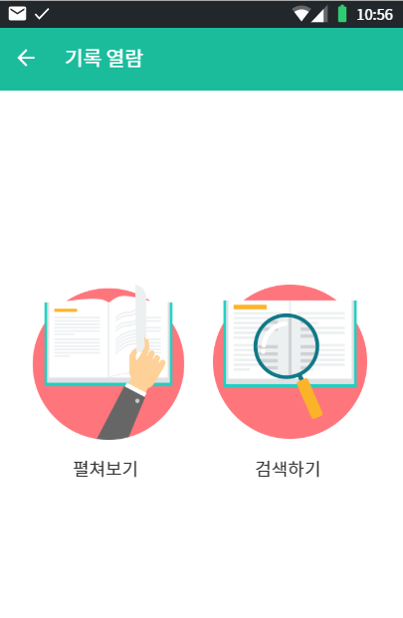
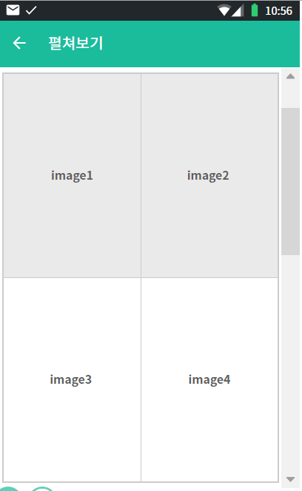
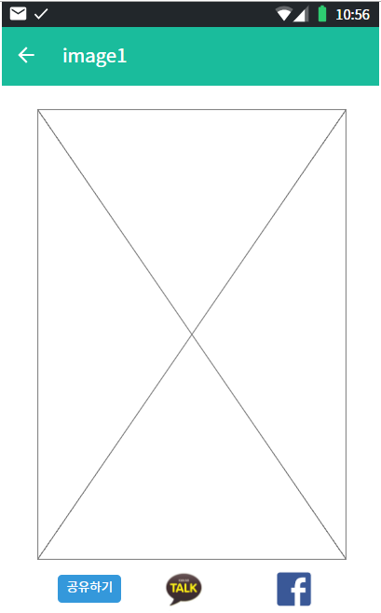
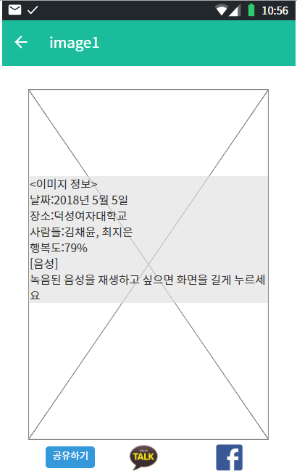
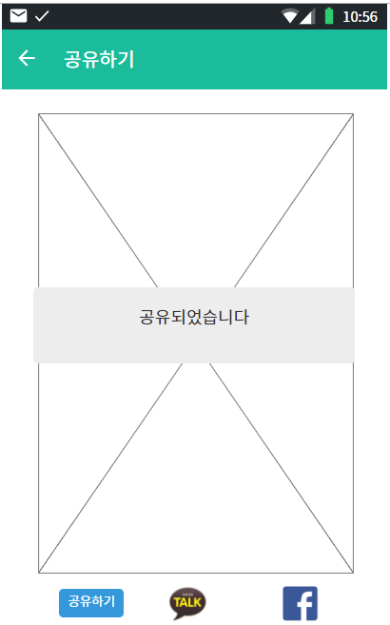
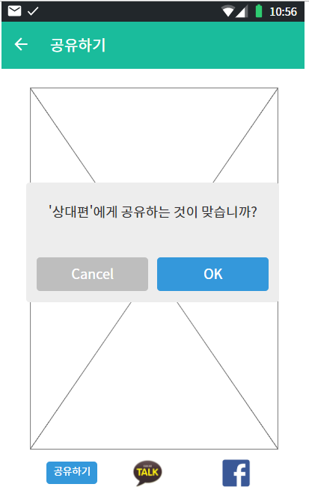
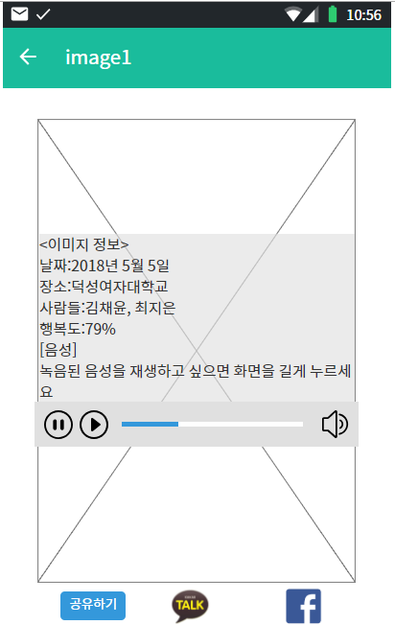
사진클릭(또는 다름 탭방식)하면 정보뜸
사진선택
펼쳐보기
음성재생
Cancel
공유하기
검색하기
Ok

Slide 2
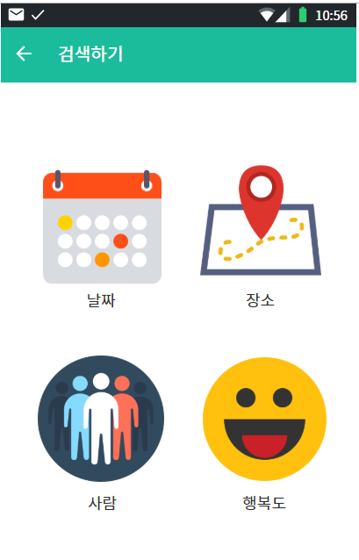
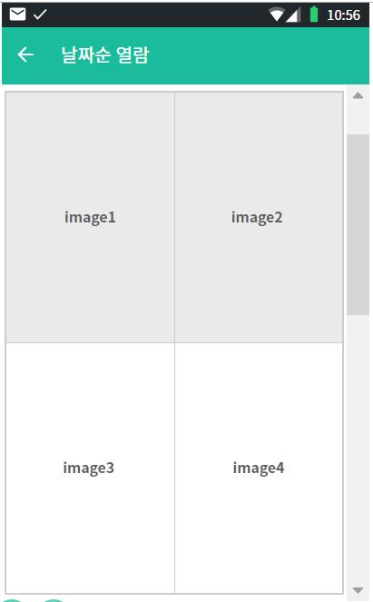
날짜
이미지 선택시
로 간다
최근에 촬영된 사진 순으로 정렬됨

Slide 3
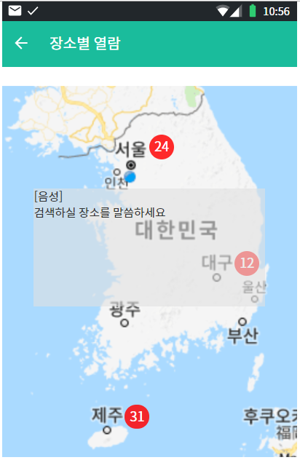
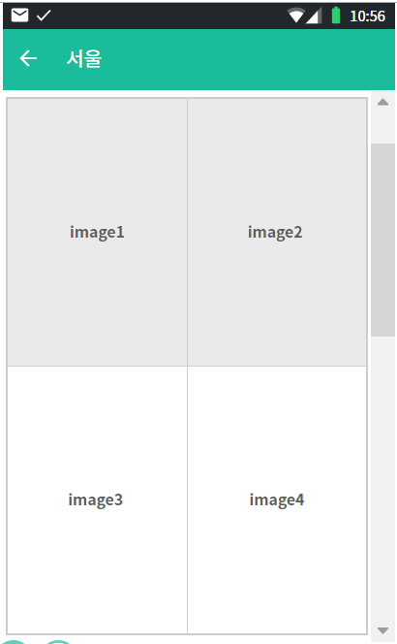
장소
이미지 선택시
로 간다
지도에 지역별로 저장된 사진이 몇장인지 표시
음성으로 장소 검색
검색 되면 지역별 사진이 펼쳐보여짐

Slide 4
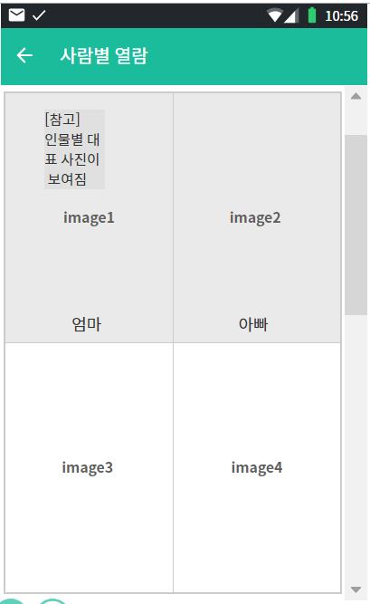
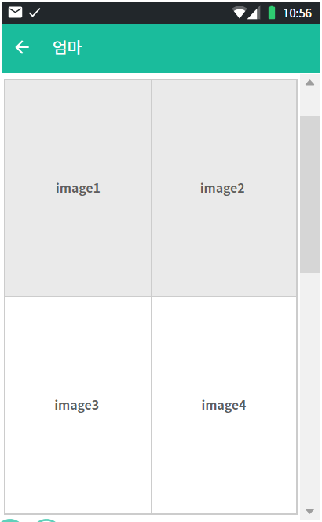
사람
이미지 선택시
로 간다
미리 등록된 인물별 대표사진이 앞에 뜨고 등록된 이름(별칭)이 아래 보여짐
미리 등록된 인물별 대표사진이 앞에 뜨고 등록된 이름(별칭)이 아래 보여짐
인물을 선택하면 인물별로 사진이 펼쳐져 보임

Slide 5
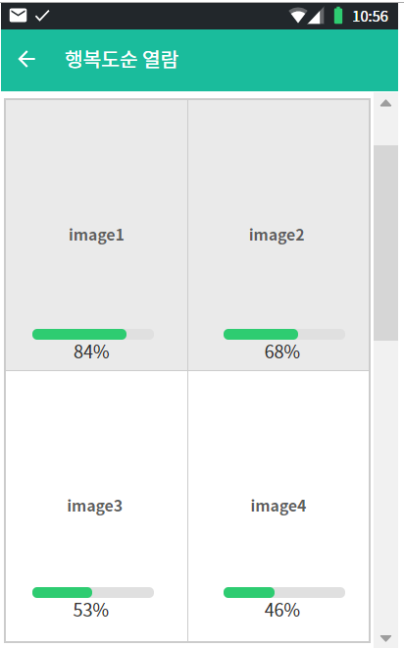
행복도
이미지 선택시
로 간다
행복도 높은 순서대로 정렬되며 행복도가 표시됨

